Slide 1
操作系统 Operating System
任课教师：毕坤
办公室：信息学院209
邮箱：kunbi@shmtu.edu.cn
手机：13601880532
QQ：2544142759
微信：bikunge

Slide 2
参考书（一）：
原书名： Modern Operating Systems (4th Edition)
作者： Andrew S. Tanenbaum , Herbert Bos
中译本书名：现代操作系统(原书第4版)
译者： 陈向群、马洪兵
出版社：机械工业出版社
ISBN：9787111573692
出版日期：2017 年7月

Slide 3
参考书（二）：
原书名： Operating Systems: Internals and Design
Principles (8th Edition)
作者： (美)William Stallings
中译本书名：操作系统：精髓与设计原理(第八版)
译者： 陈向群、陈渝
出版社：机械工业出版社
ISBN： 9787121309502
出版日期：2017 年2月

Slide 4
参考书（三）：
原书名： Advanced Programming in the UNIX
Environment （Third Edtion）
作者： （美）W.Richard Stevens, Stephen A.Rago
中译本书名：UNIX环境高级编程（第3版）
译者： 戚正伟、张亚英、尤晋元
出版社：人民邮电出版社
ISBN：9787115352118
出版日期：2014 年6月

Slide 5
参考书（四）：
原书名： Computer Systems: A Programmer’s
Perspective (Third Edition)
原出版社： Addison Wesley
作者： (美)Randal E.Bryant David O'Hallaron
中译本书名：深入理解计算机系统(原书第3版)
译者： 龚奕利、贺莲
出版社：机械工业出版社
ISBN：9787111544937
出版日期：2016 年12月

Slide 6
成绩评定标准
平日成绩：30%
作业成绩
考勤
期末考试成绩：70%

Slide 7
OS实验课程的要求
实验课上严禁上网、QQ聊天、打游戏
按时下课，严禁早退
带上课本，方便查阅和对照相关内容
成绩评定
实验课认真完成情况（10分）
考勤（10分）
实验报告成绩（40分）
期末测试（40分）

Slide 8
第一章 操作系统引论
操作系统的目标和作用
操作系统的发展过程
操作系统的基本特征
操作系统的主要功能
操作系统的结构设计

Slide 9
操作系统（OS）的地位
1. 计算机系统的两个组成部分：
硬件和软件
2. 操作系统的地位：OS是配置在计算机
硬件上的第一层软件，是对硬件系统
的首次扩充，它在计算机系统中占据
了特别重要的地位。
其他软件的运行都依赖于OS的支持，
取得它的服务，OS是最重要的软件。

Slide 10
1.1 操作系统的目标和作用
1. 操作系统的目标
2. 操作系统的作用
3. 推动操作系统的发展的主要动力

Slide 11
1. 操作系统的目标
⬥ 有效性(系统管理角度)：管理和分配硬软件资源，合理地组织计算机的工作流程
⬥ 方便性(用户角度)：提供良好的用户接口
⬥ 可扩充性(系统角度)：OS必须具有很好的可扩充性，方能适应发展的要求(便于增加新的功能层次和模块，并能修改老的功能层次和模块)
⬥ 开放性(互操作角度)：指系统能遵循世界标准规范，特别是遵循开放系统互连OSI国际标准

Slide 12
2. 操作系统的作用
用户的观点（接口），资源管理观点（管理者）
(1)用户与计算机硬件系统之间的接口（图1-1）
命令方式、系统调用方式、图形窗口方式
(2)计算机系统资源的管理者
四大管理：处理器、存储器、I/O设备、信息
(3)扩充机器
⬥ 完全无软件的计算机系统称为裸机。
⬥ 把覆盖了软件的机器称为扩充机器或虚机器（图1-2） 。
⬥ OS自身包含若干个层次，当在裸机上覆盖上OS后，
便可获得一台功能显著增强、使用极为方便的多层
扩充机器或多层虚机器。

Slide 13
1.2 操作系统的发展过程
1.2.1 无操作系统的计算机系统
1.2.2 单道批处理系统
1.2.3 多道批处理系统
1.2.4 分时系统
1.2.5 实时系统

Slide 14
操作系统的发展
IBM：OS360
MIT、贝尔和通用电气：MULTICS
贝尔实验室：Unix的前身
Unix是一个多用户多任务的操作系统
Unix的版本：IBM AIX， Sun solaris， HP Unix
Linux的出现：1991年芬兰大学生Linus开发并通过互联网发布
Linux当前流行的版本：Ubuntu、Redhat公司的Fedora、Redhat Enterprise Linux、CentOS等

Slide 15
微机操作系统的发展
六七十年代的软件巨头：IBM
Intel公司出现
保罗和盖茨销售BASIC，业绩良好，遂决定离开校园，创办微软
Digital Research公司与CP/M
1981年IBM进军PC业务
IBM选中微软公司为其提供操作系统软件，选中Intel为其提供微机的处理器芯片
微软公司从西雅图电脑公司购买了一个粗糙的操作系统，QDOS
后来微软和Intel成为IBM的劲敌

Slide 16
1.3 操作系统的基本特征
并发(concurrence)
共享(sharing)
虚拟(virtual)
异步性(asynchronism)

Slide 17
1.3.1 并发(concurrence)
并发：多个事件在同一时间段内发生。
操作系统是一个并发系统，各进程间的并发，系统与应用间的并发。操作系统要完成这些并发过程的管理。
并行：指多个事件在同一时刻发生。
在多道程序处理时，宏观上并发，微观上交替执行（在单处理器情况下）。
程序的静态实体是可执行文件，而动态实体是进程（或称作任务），并发指的是进程。

Slide 18
1.3.2 共享(sharing)
共享是指系统中的所有资源可供内存中的多个并发执行的进程(线程)共同使用，而这种资源共同使用称为资源共享(资源复用)。
根据资源属性不同，可有互斥共享和同时访问两种不同的共享方式。
互斥共享（如音频设备、打印机等）
资源在一段时间内只允许一个进程(线程)访问, 系统中应建立一种机制，以保证对这类资源的互斥访问。这种资源称为临界资源或独占资源。
同时访问（如可重入代码，磁盘文件）
在一段时间内由多个进程“同时”对它们进行访问。

Slide 19
1.3.3 虚拟(virtual)
虚拟：通过某种技术把一个物理实体映射为若干个对应的逻辑实体。
虚拟是操作系统管理系统资源的重要手段，可提高资源利用率。
用于实现虚拟的技术称为虚拟技术。通过时分复用技术和空分复用技术来实现。

Slide 20
1.3.4 异步性(asynchronism)
也称不确定性，指进程的执行顺序和执行时间的不确定性
进程的运行速度不可预知
分时系统中，多个进程并发执行，时走时停，不可预知每个进程的运行推进速度
无论快慢，应该结果相同－－通过进程互斥和同步手段来保证
难以重现系统在某个时刻的状态(包括重现运行中的错误)

Slide 21
1.4 操作系统的主要功能
1. 处理机管理
进程控制 进程同步 进程通信 调度
2. 存储器管理
内存分配 内存保护 地址映射 内存扩充
3. 设备管理
缓冲管理 设备分配 设备处理
4. 文件管理
文件存储空间管理 目录管理 文件的读/写管理和保护
5. 用户接口
命令接口 程序接口 图形接口

Slide 22
1.5 操作系统的结构设计
无结构操作系统
模块化OS结构
分层式OS结构
客户/服务器模式
微内核操作系统结构

Slide 23
微内核技术
2．微内核的基本功能
进程(线程)管理
低级存储器管理
中断和陷入处理

Slide 24
微内核技术
3．微内核操作系统的优点
提高了系统的可扩展性；
增强了系统的可靠性
可移植性
提供了对分布式系统的支持
融入了面向对象技术

Slide 25
微内核技术
4．微内核操作系统存在的问题
在微内核OS中，由于采用了非常小的内核，以及客户/服务器模式和消息传递机制，这些虽给微内核OS带来了许多优点，但由此也使微内核OS存在着潜在的缺点。其中最主要的是微内核OS的运行效率有所降低。

Slide 26
图1-1 OS作为接口的层状示意图
用户
程序员
系统设计者
应用程序及实用程序
系统调用，命令，图标，窗口
操作系统
计算机硬件
① 命令 ② 系统调用 ③ 图形、窗口

Slide 27
图1-2
图1-2 I/O软件隐藏了I/O操作实现的细节

Slide 28
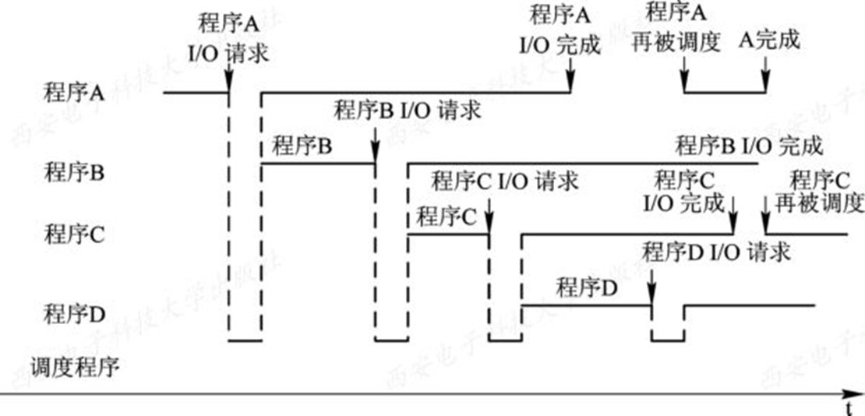
多道批处理系统举例： 四道程序运行情况

